Slide 1
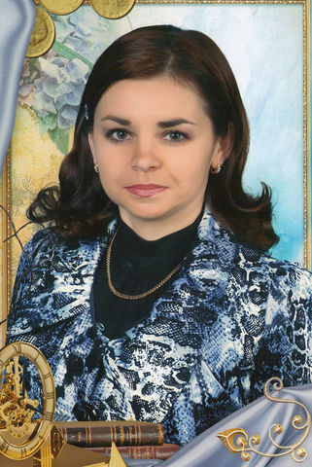
Резниченко Татьяна Евгеньевна - учитель истории
Донецкой общеобразовательной школы I – III ст. № 144
Современный учитель истории
История – одно из древнейших
увлечений человечества,
по сегодняшний день занимающее
самые светлые умы

Slide 2
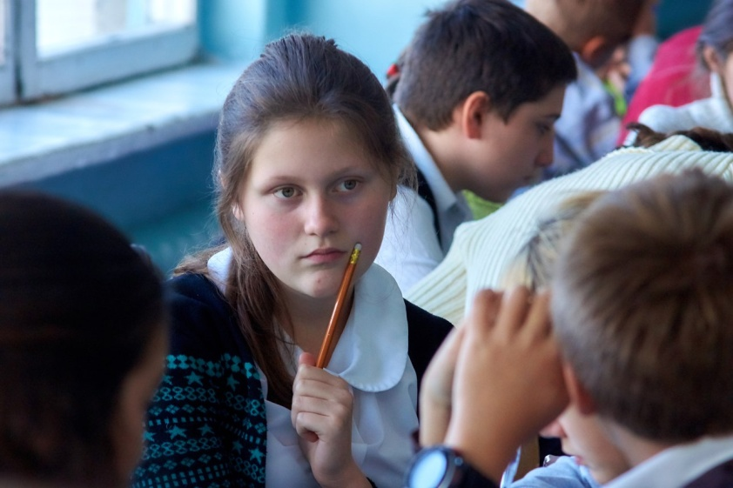
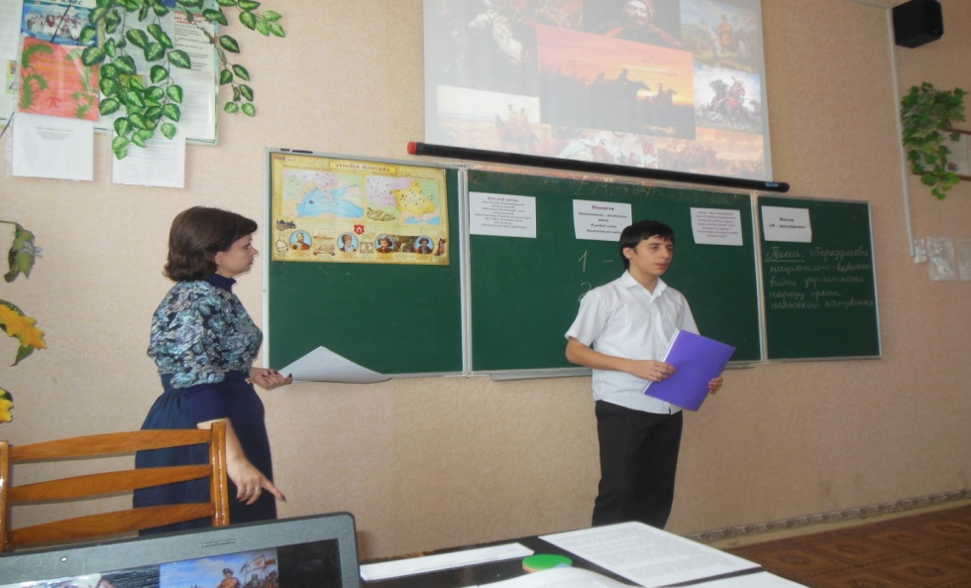
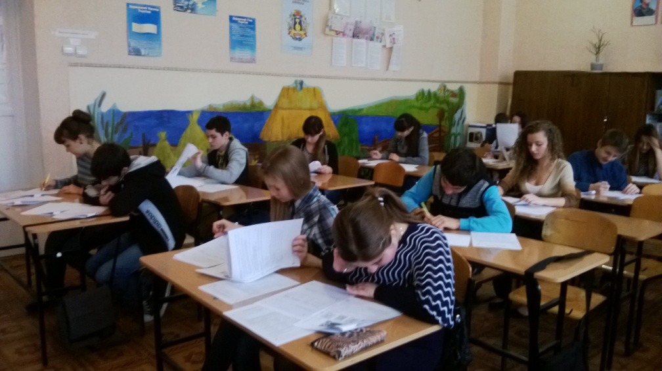
Педагогический стаж – 23 года
Профессиональное кредо:
«То, что сегодня ребёнок умеет делать в сотрудничестве и под руководством, завтра он способен выполнять самостоятельно…
Подвести к этому ребёнка и есть главная задача современного учителя»
Л. С. Выготский

Slide 3
Девиз педагогической деятельности: «Учитель, будь солнцем, излучающим человеческое тепло, будь почвой, богатой ферментами человеческих чувств, и сей знания не только в памяти и сознании твоих учеников, но и в их душах и сердцах...» (Ш. Амонашвили)
Методическая проблема учителя:
“Повышение качества обществоведческого образования путем внедрения ИКТ”

Slide 4
Цель педагогической деятельности
Формирование личности, её потребностей в самовоспитании, самообразовании,
саморазвитии на уроках обществоведческих дисциплин
Формирование осознанного
отношения к процессу учебы
и его результатам
Способствование
успешной
социализации личности
Развитие личности,
готовой самостоятельно
овладевать знаниями
Развитие
интеллектуальных
и творческих способностей
учеников
Воспитание патриотического
чувства
Развитие социокультурной
компетенции
и коммуникативных умений
Повышение психологического
качества жизни и успешности ученика
Повышение базовой
культуры личности
Формирование нравственной
и физически здоровой личности

Slide 5
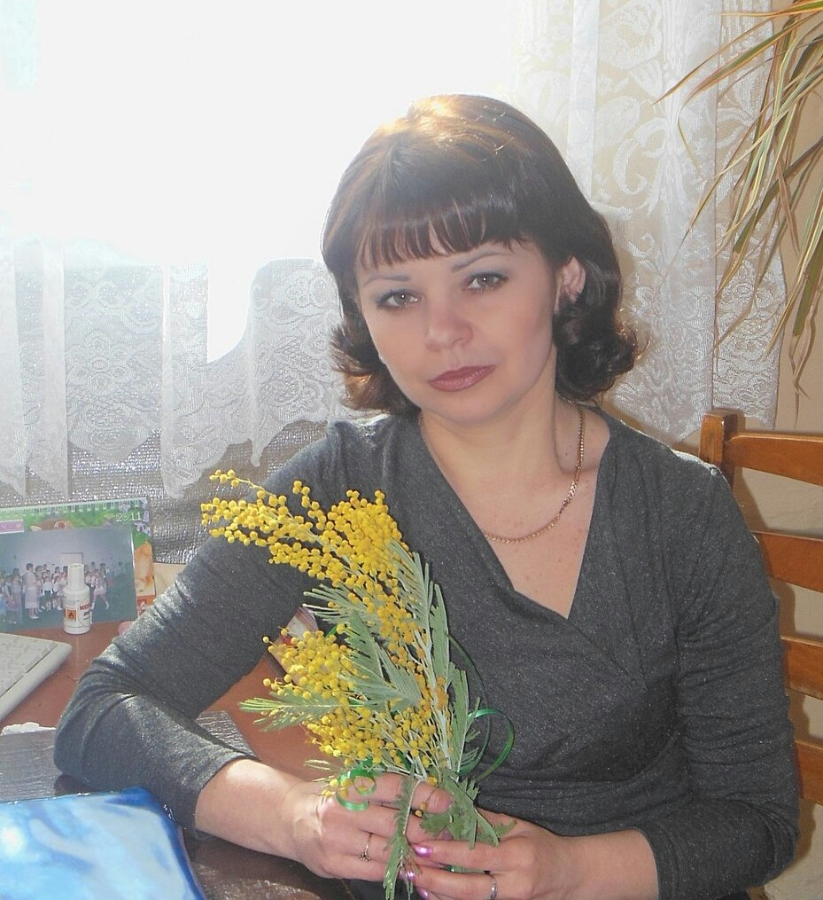
Современный учитель – это …
Профессионал, эрудит:
Владеющий новыми технологиями, ИКТ
Способный к постоянному профессиональному росту
Уверенный в себе и успешный
Компетентный
Толерантный
Творческая, разностороння личность
Ответственный
Идеальный психолог
Нравственный и духовно развитый

Slide 6
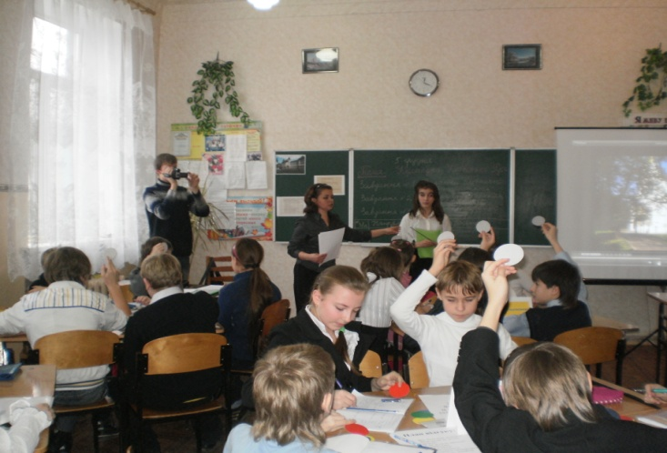
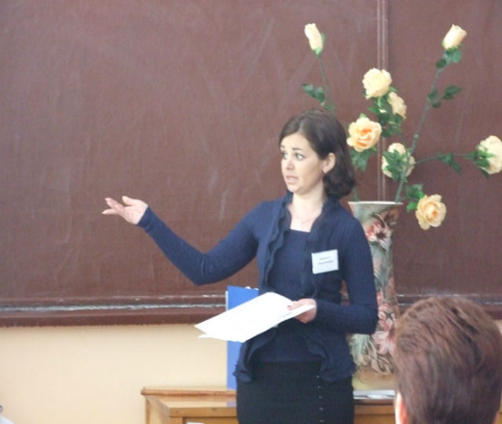
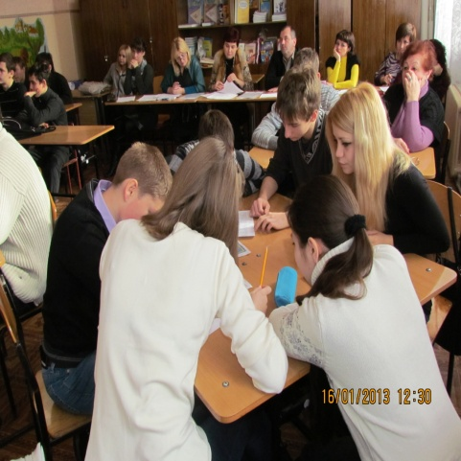
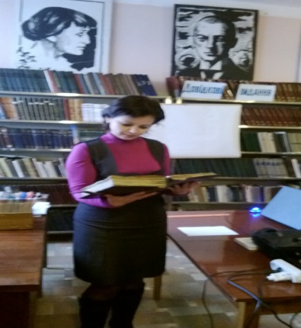
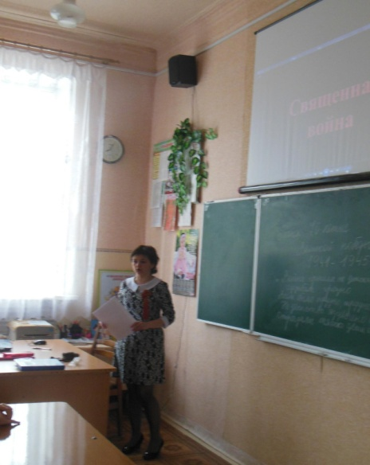
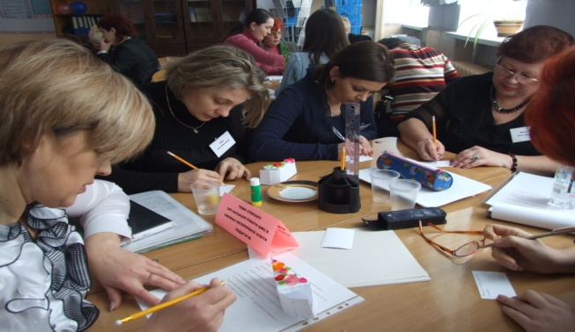
Участие в дискуссиях по проблемам преподавания предметов обществоведческого цикла
Участие в работе семинаров
учителей истории
Открытые уроки
Педагогическое
мастерство...
Участие в профессиональных
конкурсах
Работа в творческих группах школы, района
Научно- исследовательская
деятельность

Slide 7
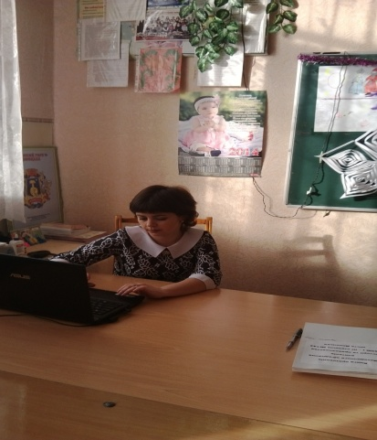
Реализация методической проблемы через ИКТ-компетентность :
Учитель с высоким уровнем ИКТ -компетентности должен:
использовать компьютер как средство управления информацией;
работать с информацией в глобальных компьютерных сетях;
применять современные ИКТ для обеспечения качества УВП;
формировать и использовать информационно – образовательную среду
Содержание подготовки ИКТ: профессиональная подготовка – методика преподавания предмета;
информационная подготовка – информационные технологии; использование ИКТ в образовательной деятельности
Формы обучения:
Теоретические: лекция, семинар, консультация, экскурсия и т. д.
Практические: проектная деятельность, деловая игра, практикум, самостоятельная работа, электронное обучение
Средства обучения Компьютерные и мультимедийные средства
Интернет – технологии
Электронные УМК

Slide 8
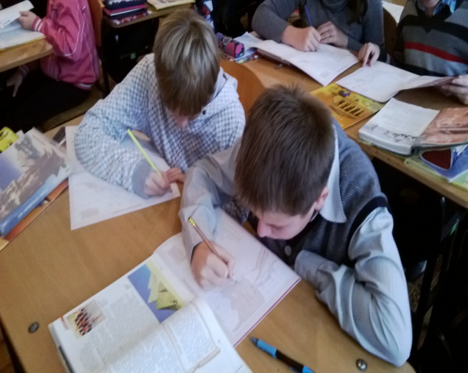
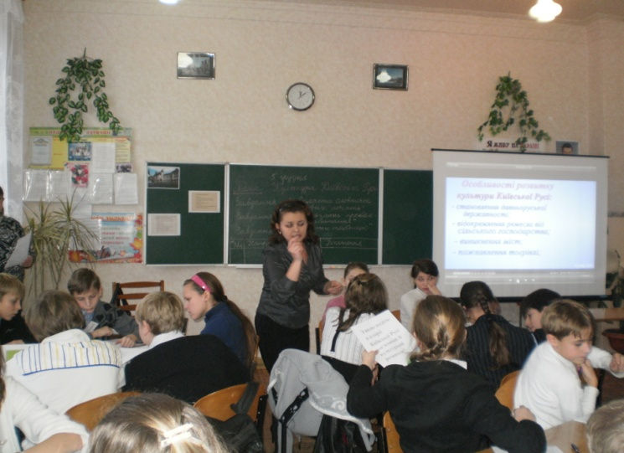
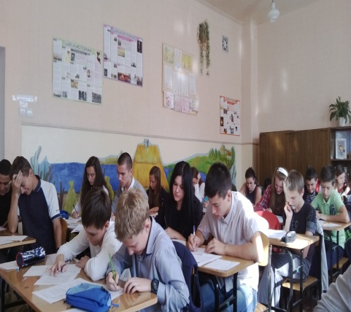
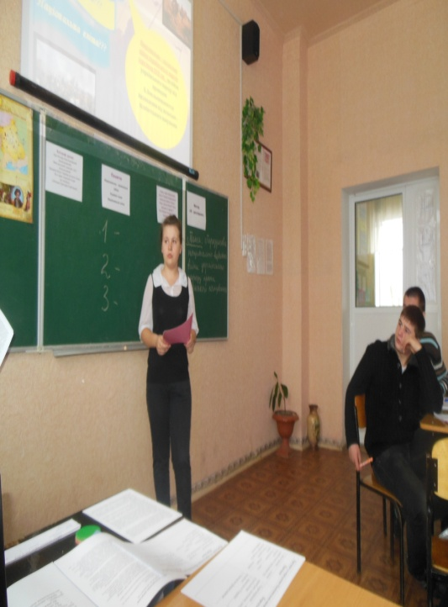
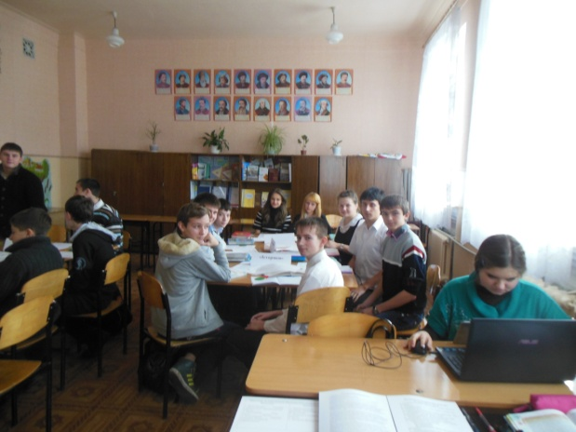
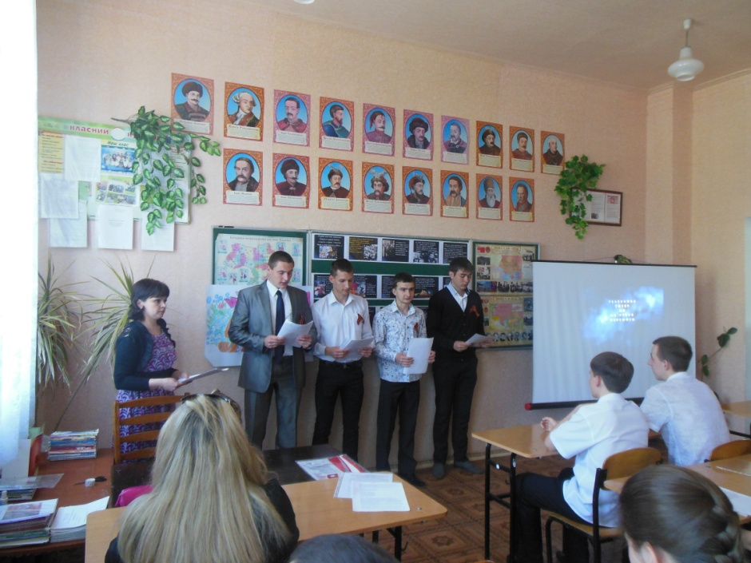
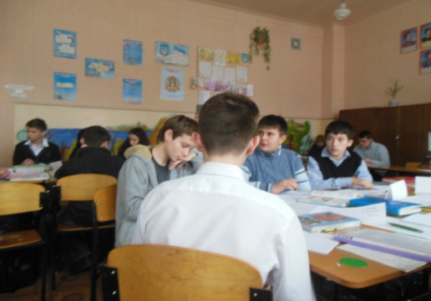
Современный урок истории с использованием ИКТ

Slide 9
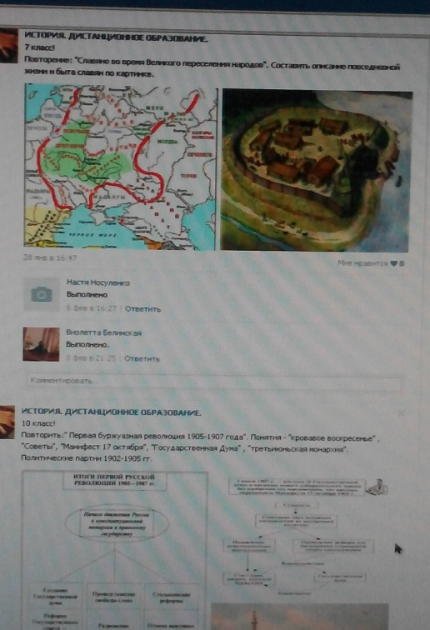
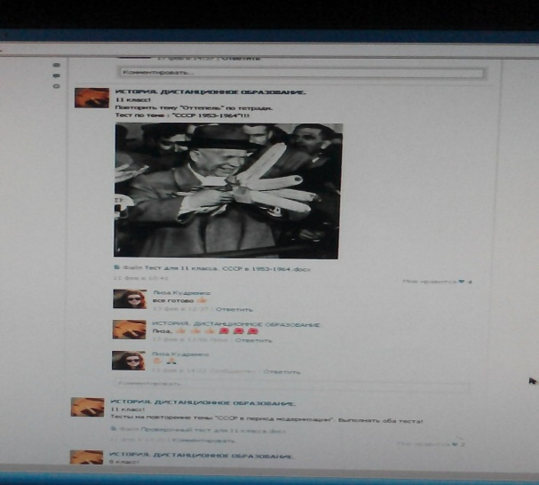
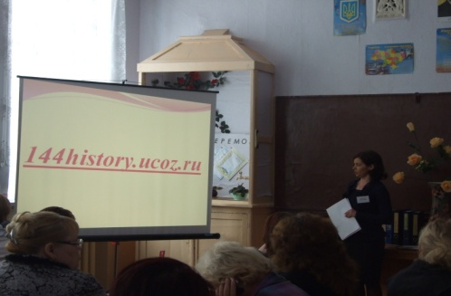
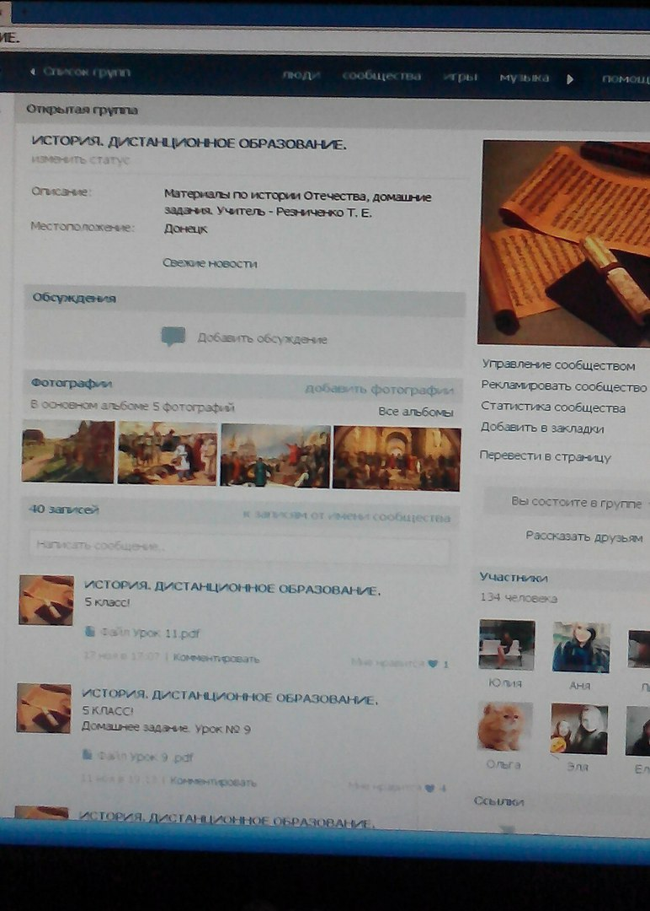
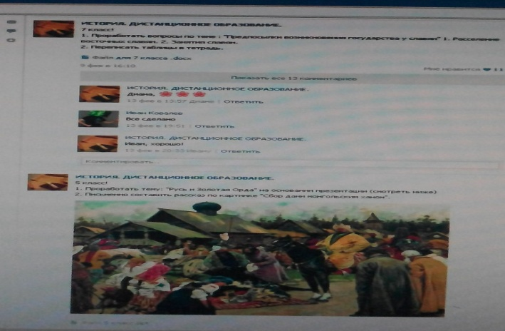
Дистанционное обучение – неотъемлемая часть современного образования
144history.ucoz.ru
http://vk.com/сlub86057222
ychitelhistory144@yandex.ru

Slide 10
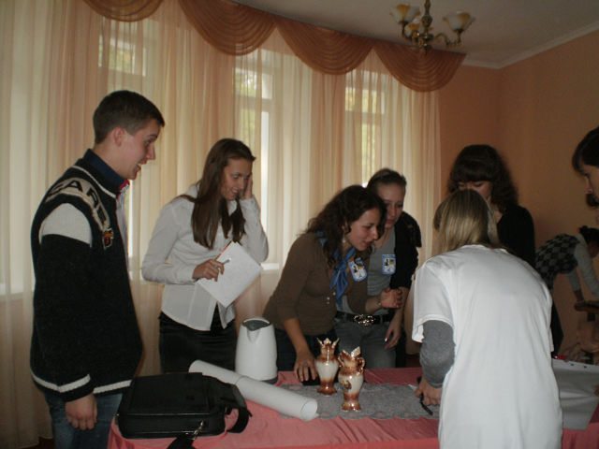
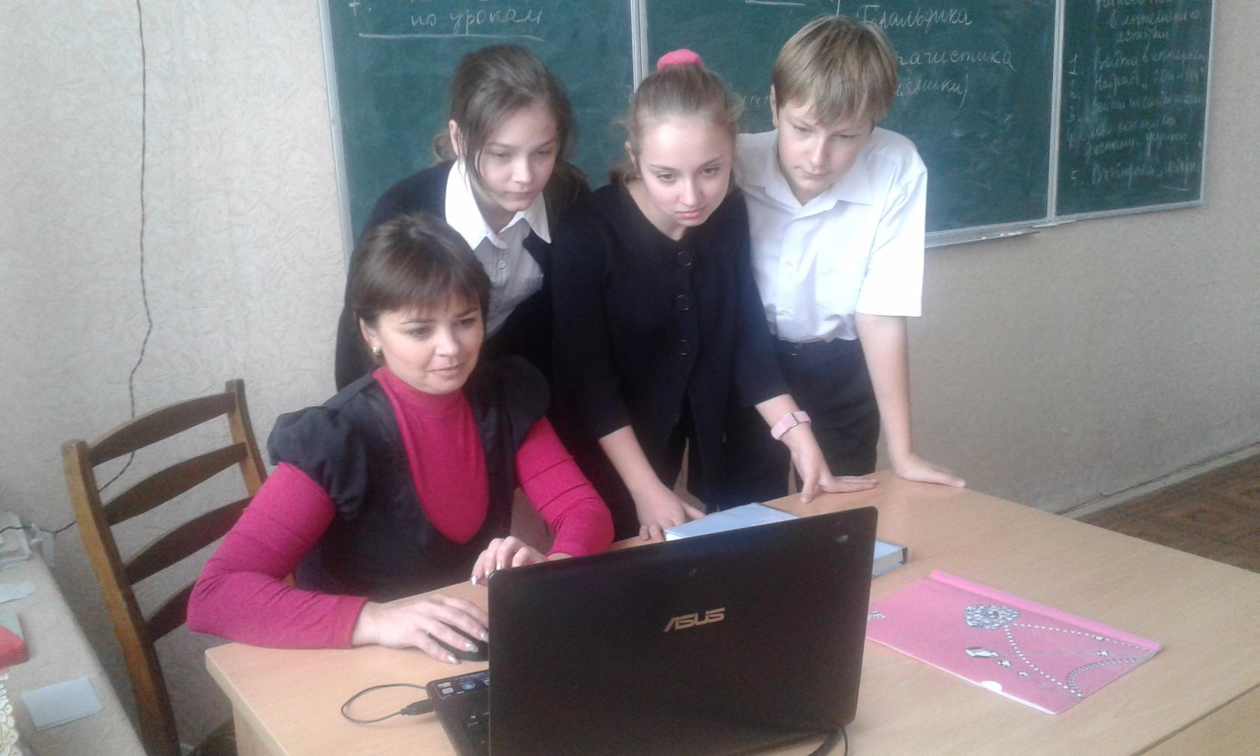
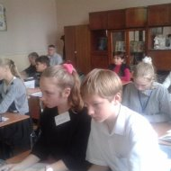
Я – учитель XXI века:
«Верю в себя, в свои силы, в своих учеников, в их большие и маленькие победы.
Надеюсь, что знания и умения , которые получат ученики на уроках истории пригодятся им в жизни»
Экспериментирую,
сотрудничаю с учеником

Slide 11
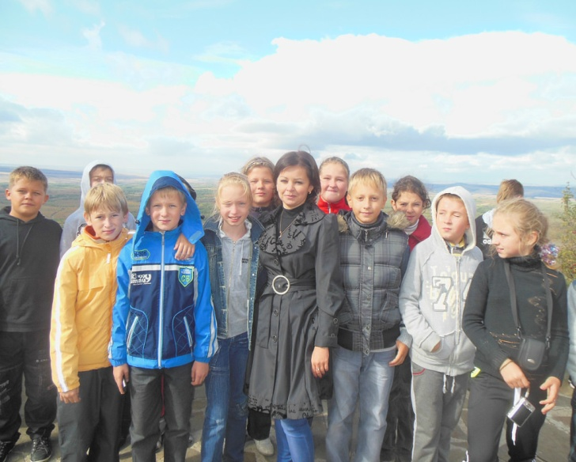
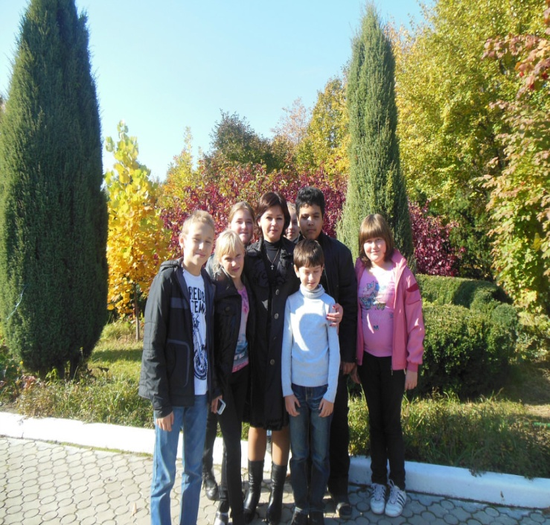
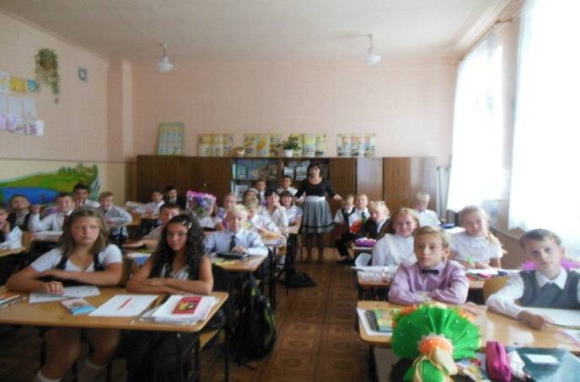
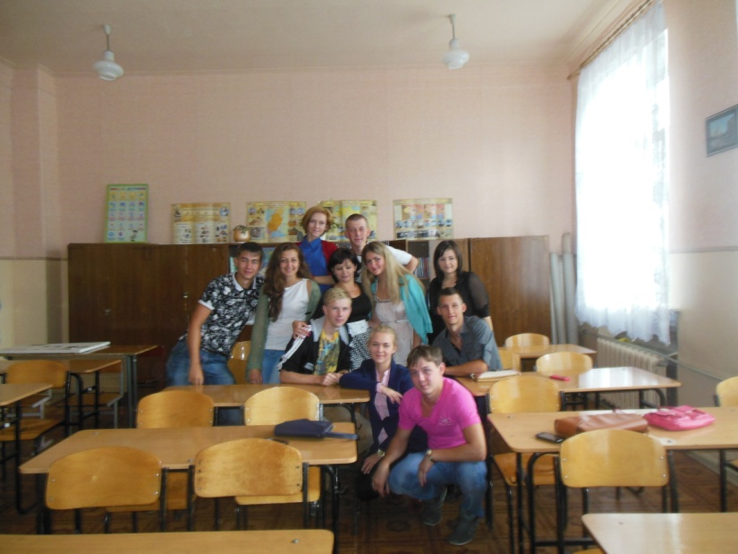
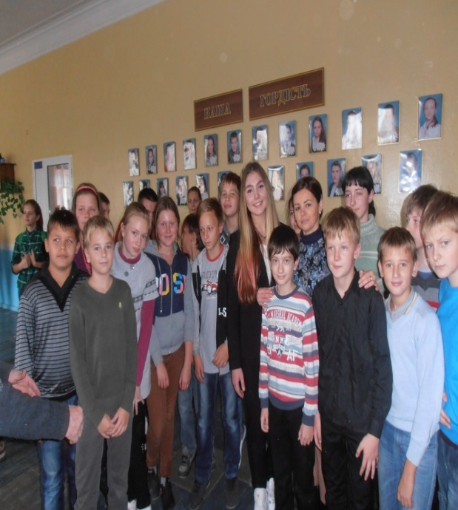
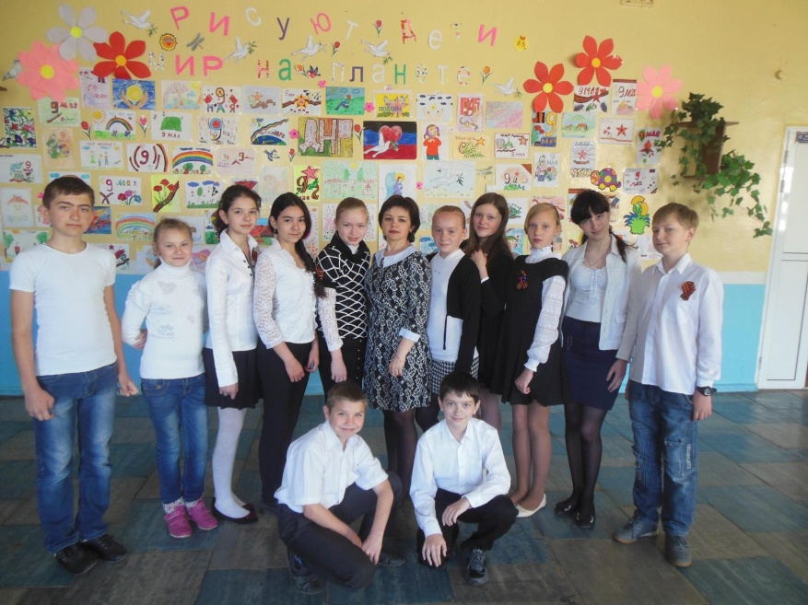
Умею находить общий язык со своими учениками

Slide 12
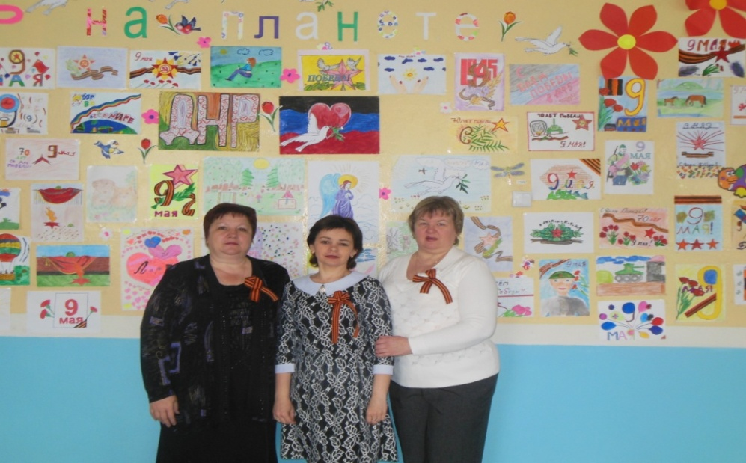
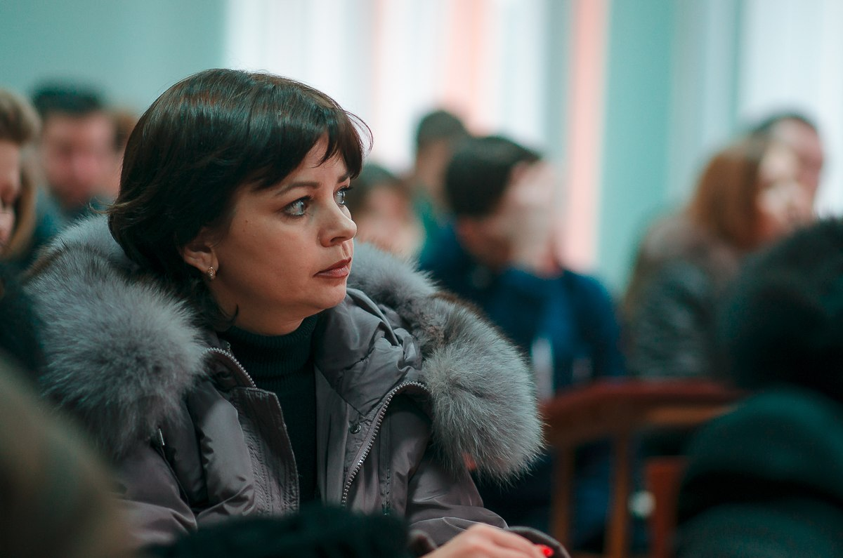
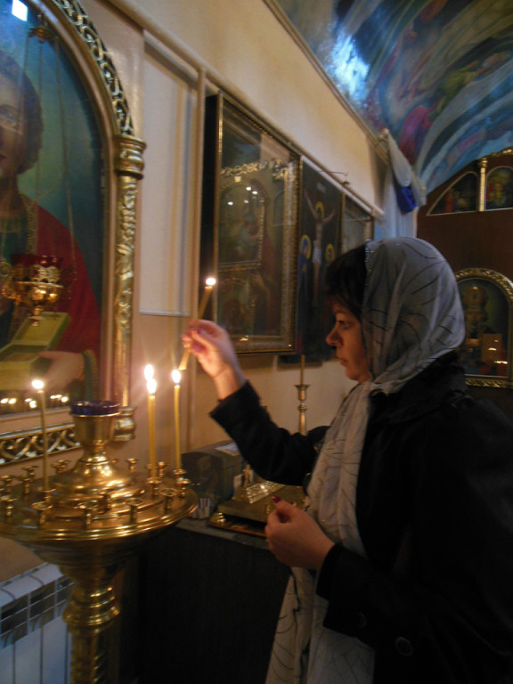
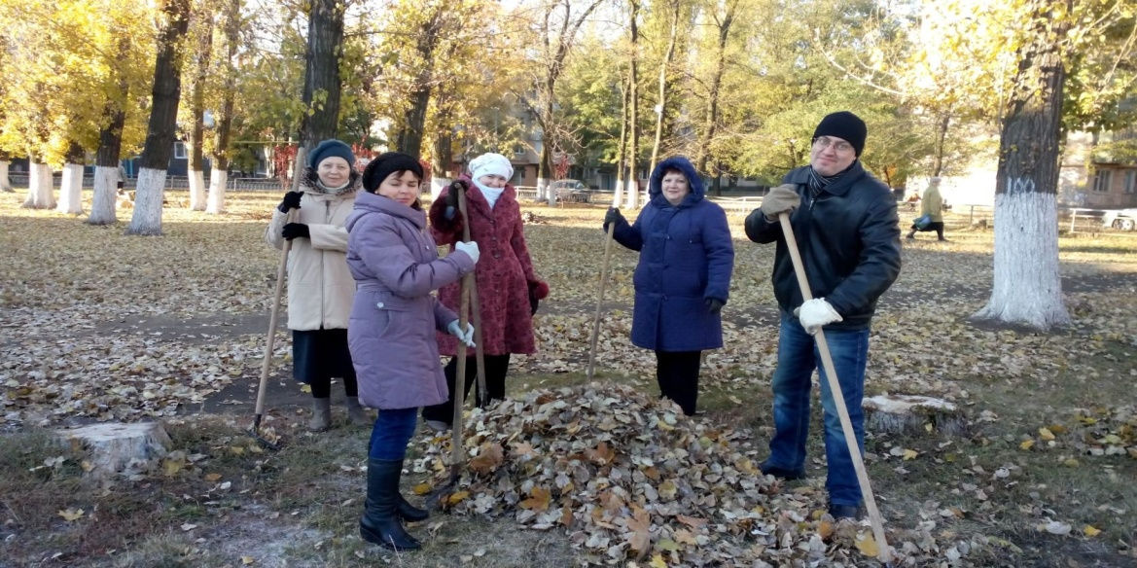
Иду в ногу со временем

Slide 13
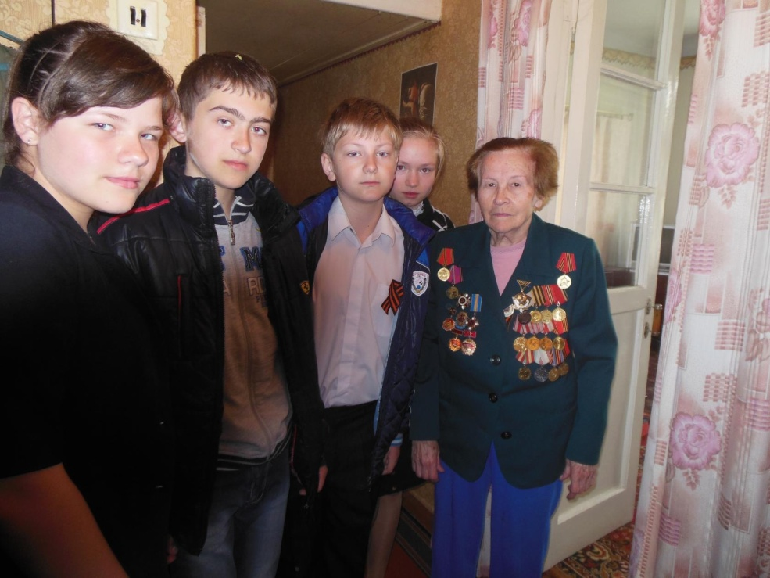
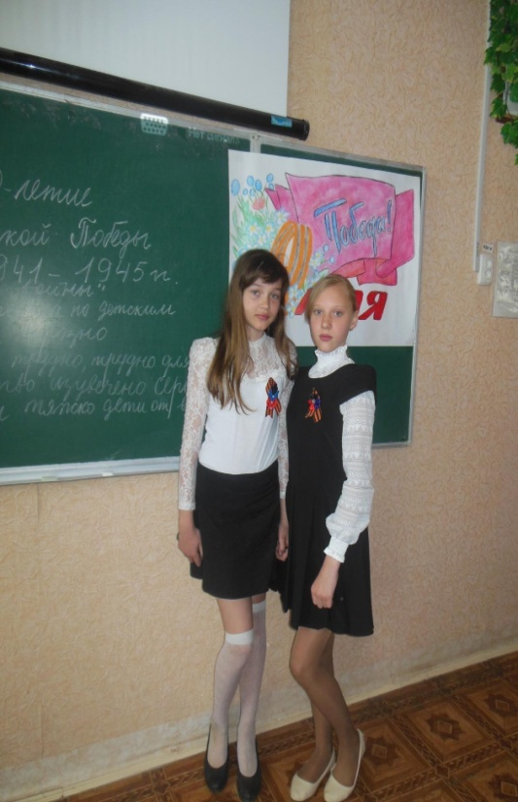
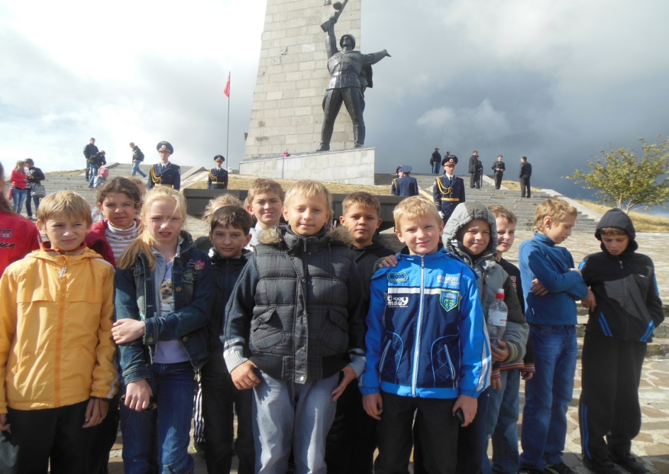
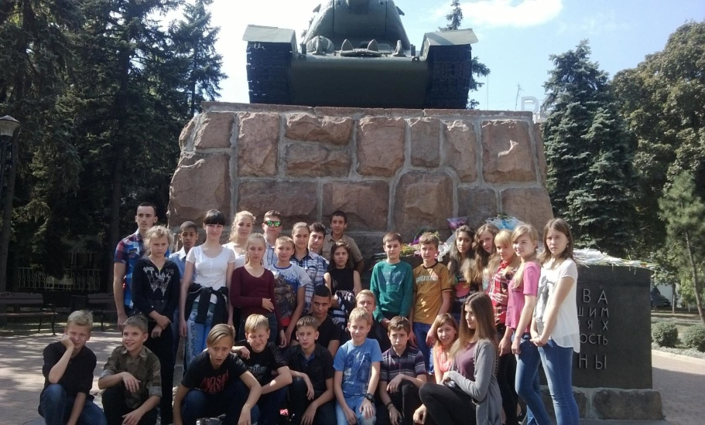
Воспитываю Патриота

Slide 14
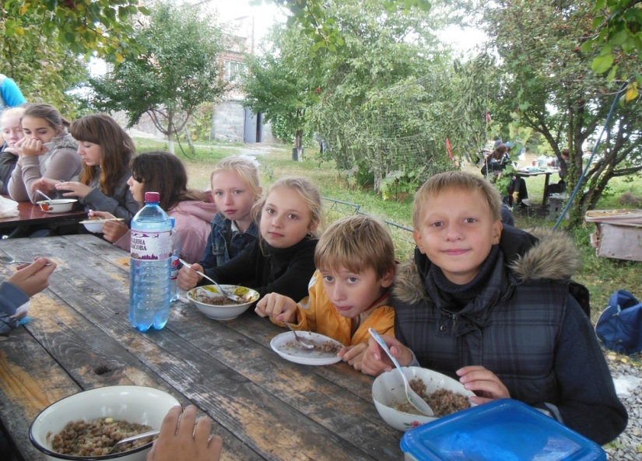
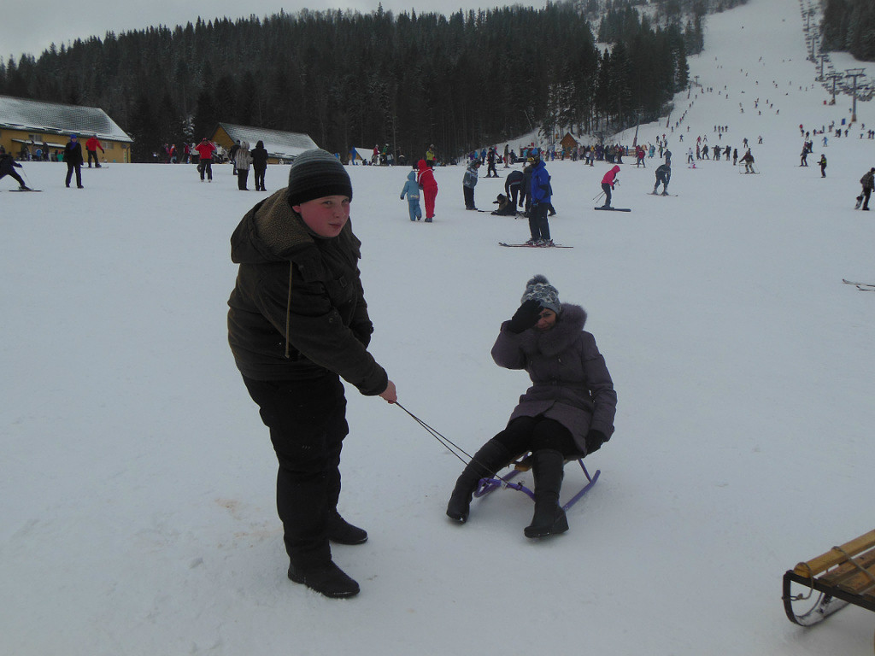
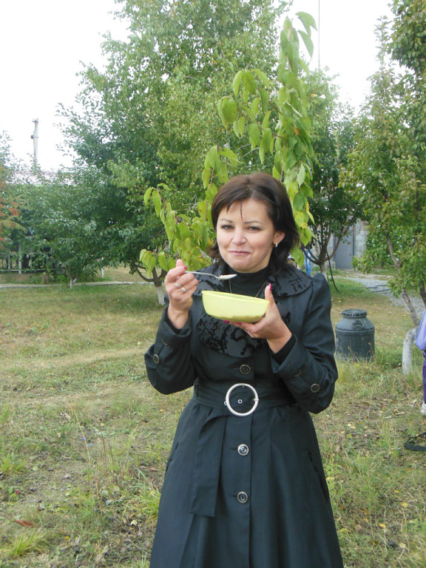
Сохраняю в себе детскость

Slide 15
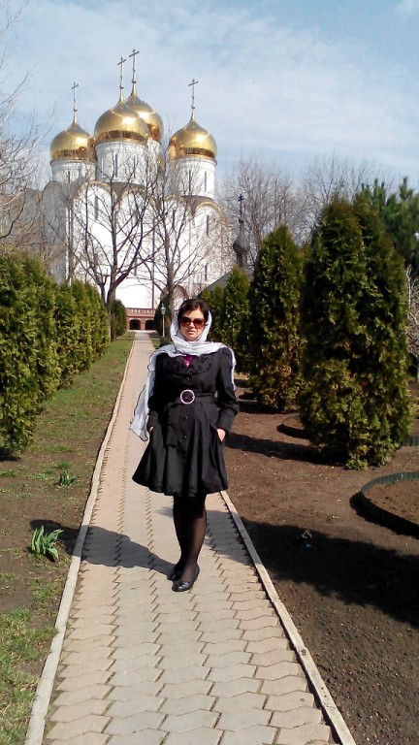
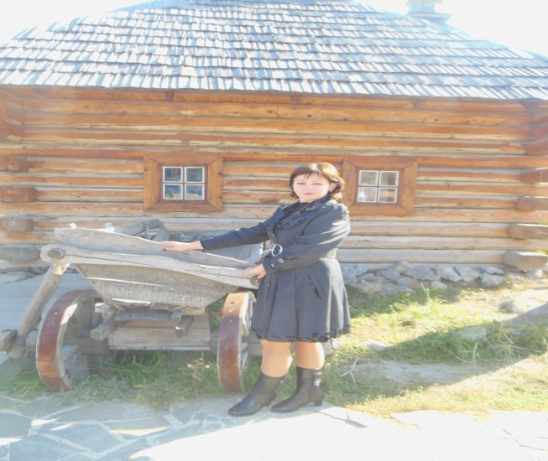
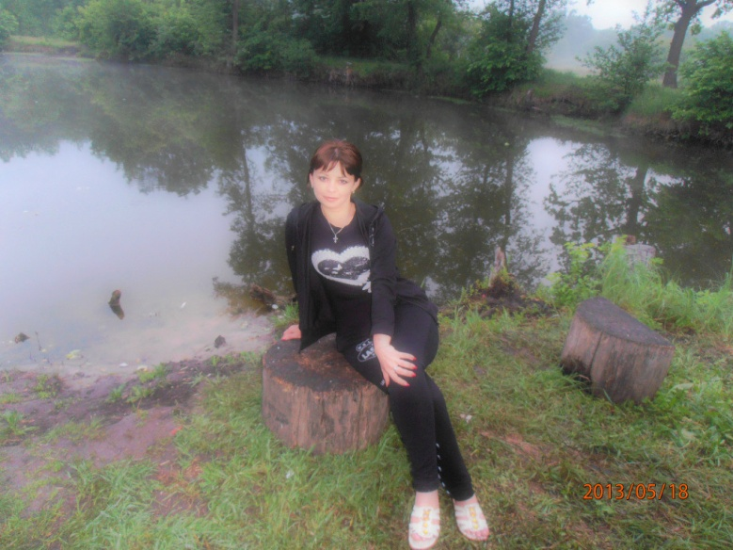
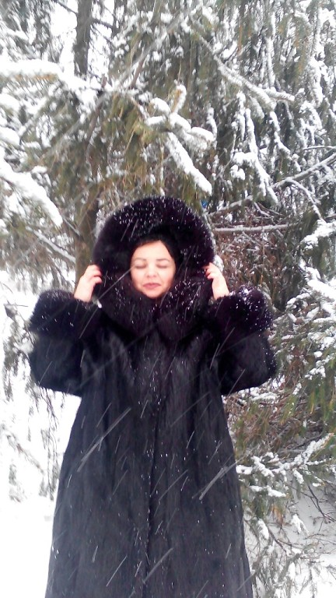
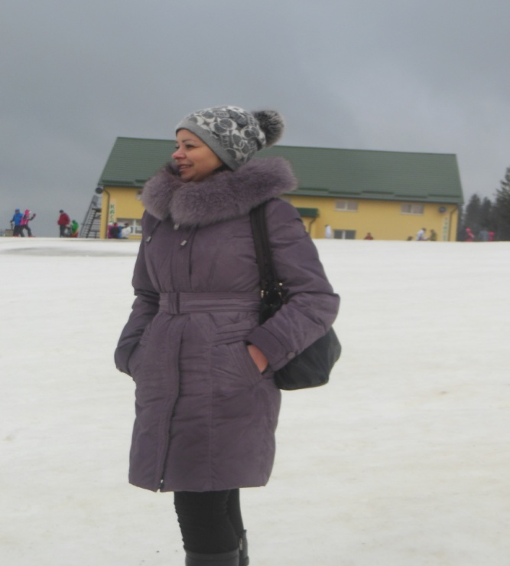
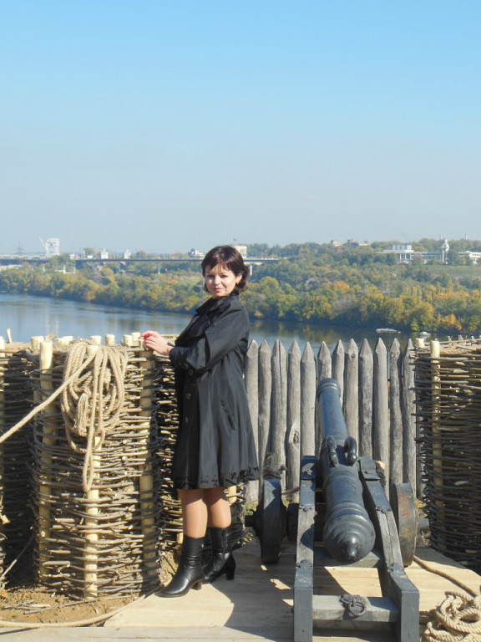
Искренне восхищаюсь прекрасным

Slide 16
Люблю путешествовать, познавать мир.
Мои ученики всегда со мной.

Slide 17
Мои ученики – моя гордость
«Самая большая радость для учителя, когда похвалят его ученика» Шарлотта Бронте

Slide 18
Результаты моей работы
Профессионализм, любовь к детям, доброта и желание видеть в окружающем мире лучшее,– вот тот фундамент, на котором строит храм духовности и знаний современная школа.

